Slide 1
ARIA-CTR on Apple M1 GPU
https://youtu.be/B5baIooqc24

Slide 2
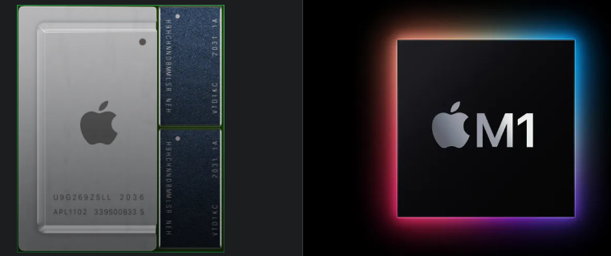
1. Apple M1 GPU
ARM 기반의 Apple에서 자체 개발한 설계 칩
2020년 M1 출시로 Intel에서 자체 설계인 ARM 기반 칩으로 전환
SoC 구조: CPU, GPU, Nural Engine, 메모리 컨트롤러 등을 하나의 칩에 통합
통합 메모리 아키텍처(Unified Memory Architecure, UMA)
CPU와 GPU가 동일한 메모리 풀을 공유
M시리즈 라인업
M1(2020) – 8코어 CPU, 최대 8코어 GPU
M1 Pro/Max(2021) – 성능 향상 및 GPU 코어 확장
M2(2022), M3(2023), M4(2024)로 성능 향상이 된 칩을 매년 공개

Slide 3
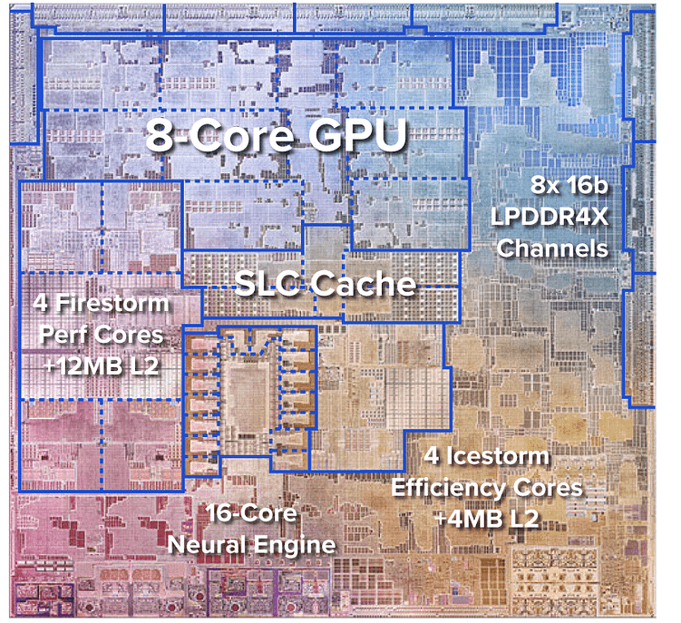
1. Apple M1 GPU
CPU
8코어: 4개 성능 코어 + 4개 효율 코어
GPU
최대 8코어 통합
128개 실행 유닛
Metal Performance shaders 지원으로 GPU 컴퓨팅 최적화
행렬, 컨볼류션, 정렬, 리덕션과 같은 연산을 제공
메모리 시스템
통합 메모리: 최대 16GB LPDDR4X
높은 메모리 대역폭: 68.25GB/s
CPU와 GPU간 제로 카피 데이터 공유

Slide 4
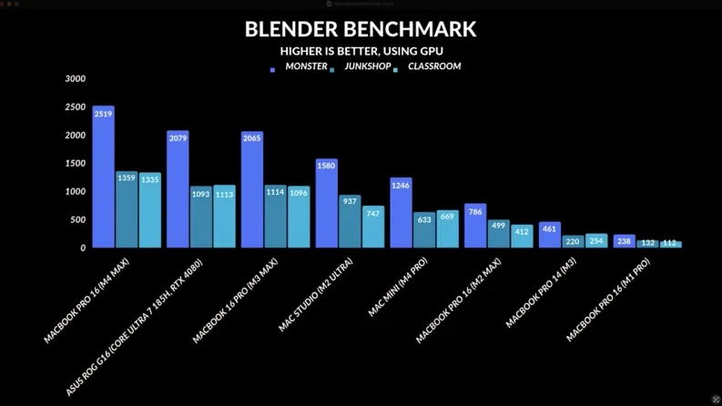
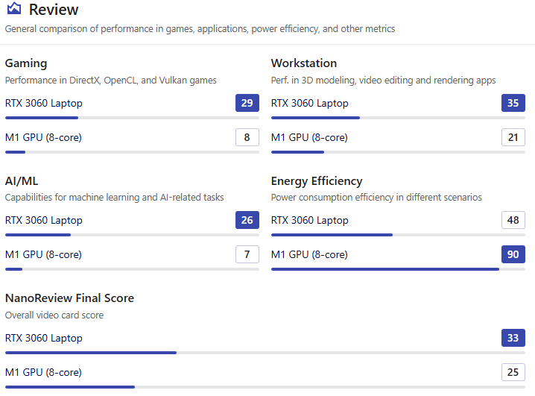
2. Apple M1 GPU 성능 비교

Slide 5
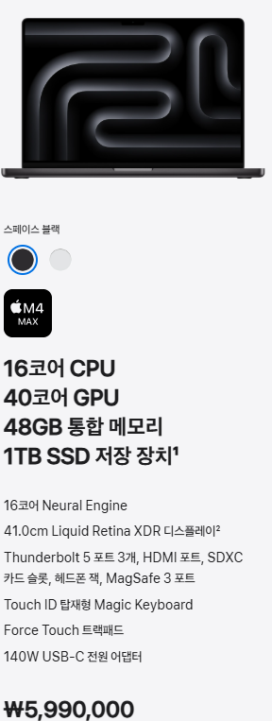
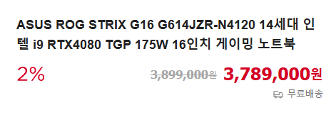
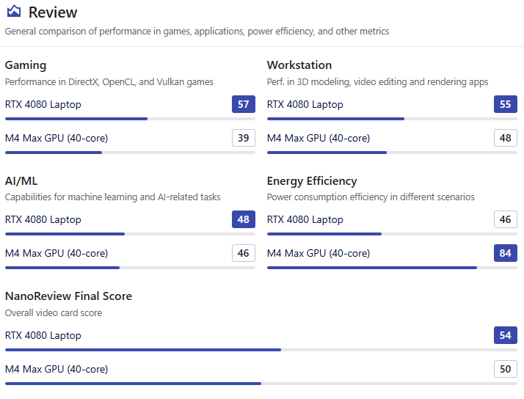
2. Apple M1 GPU 성능 비교

Slide 6
3. Metal Shading Language
2014년에 Swift와 함께 공개된 언어
Apple 생태계에서 자체적으로 자신들만의 언어를 개발한 것으로 보임.
Swift는 범용적인 개발 언어로 사용된다면, Metal은 GPU를 활용하기 위해서 개발된 언어?
Metal의 경우 C++ 기반으로 되어 있기 때문에, 장벽이 너무 높지 않음
이번 개발도 Swift와 Metal을 활용해서 구현함.

Slide 7
4. UMA의 장점
SoC 구조로 CPU와 GPU가 통합 메모리를 사용함.
따라서 메모리 복사 필요가 없음
CUDA에서도 Unified Memory를 제공하고 있는데, 이는 실제로는 다른 메모리를 사용하지만 소프트웨어 적으로 자동으로 매칭해주는 것이라고 함.

Slide 8
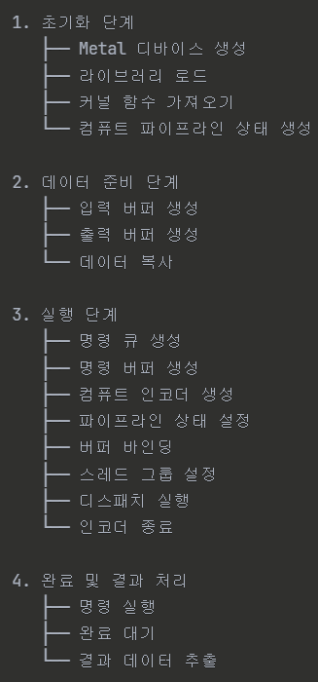
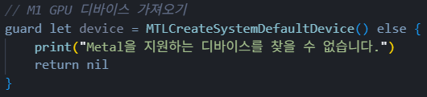
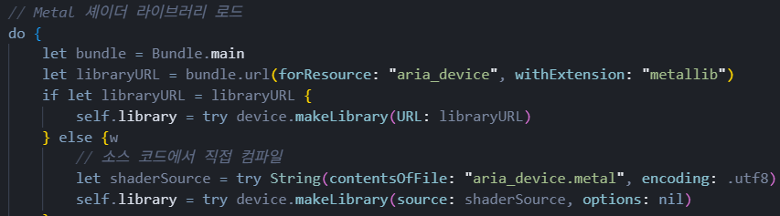
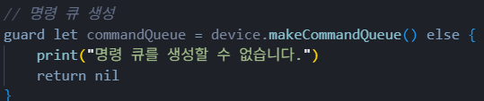
5. 동작 과정
GPU에서 연산될 커널 함수는 Metal로 작성 -> Swift에서 API로 호출하여 연산

Slide 9
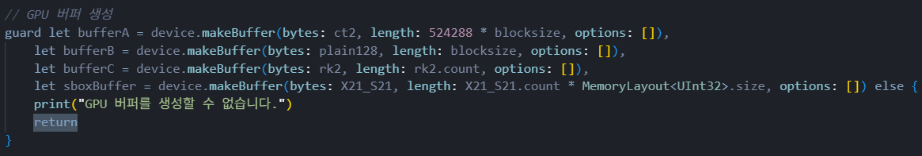
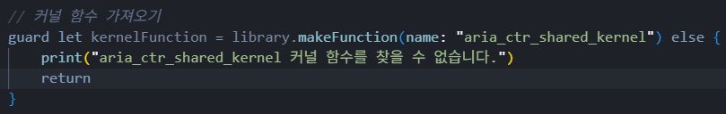
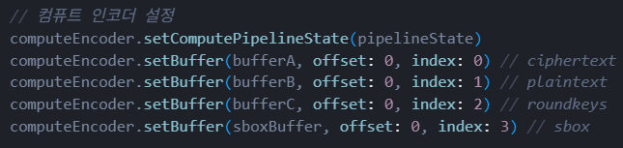
5. 동작 과정
GPU에서 연산될 커널 함수는 Metal로 작성 -> Swift에서 API로 호출하여 연산

Slide 10
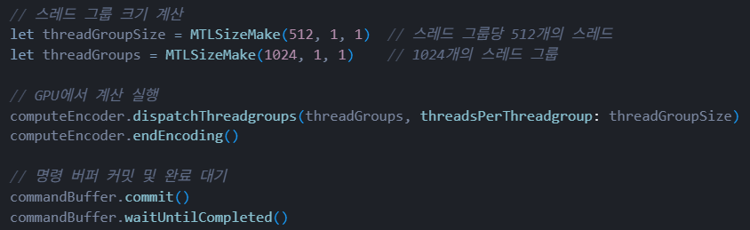
5. 동작 과정
GPU에서 연산될 커널 함수는 Metal로 작성 -> Swift에서 API로 호출하여 연산

Slide 11
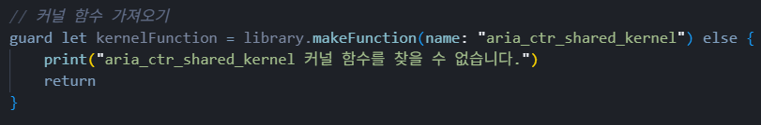
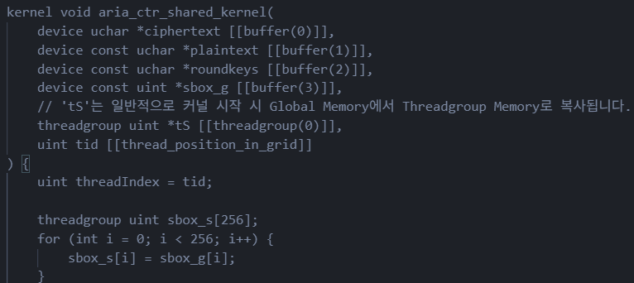
5. 동작 과정

Slide 12
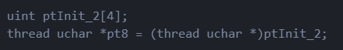
6. 메모리 종류
CUDA | Metal
Global | Device
Shared | Threadgroup
__Constant__ | Constant
Local memory | thread

Slide 13
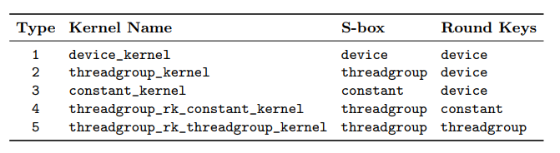
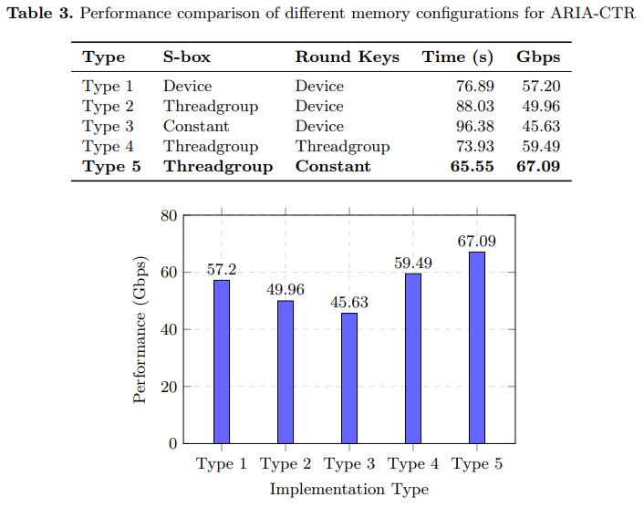
7. 성능 결과

